Slide 1


현장실습
학생 매뉴얼

Slide 2
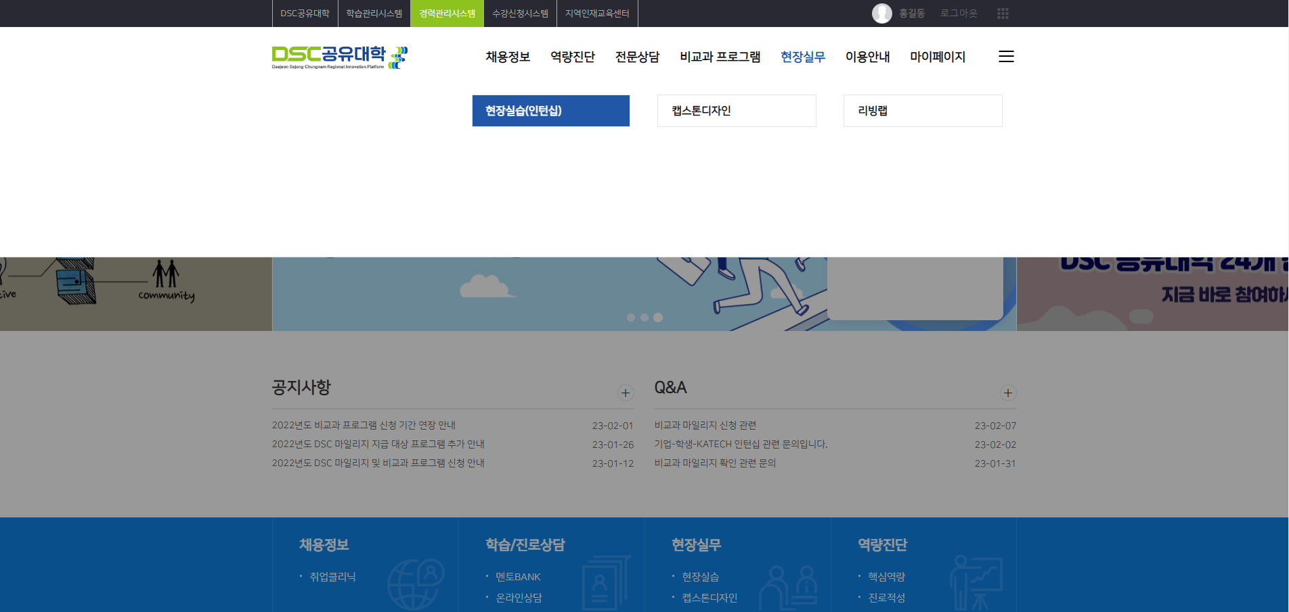
현장실습 > 현장실습(인턴십)
현장실무 > 현장실습(인턴십) 을 통해서 확인 하실 수 있습니다.

Slide 3
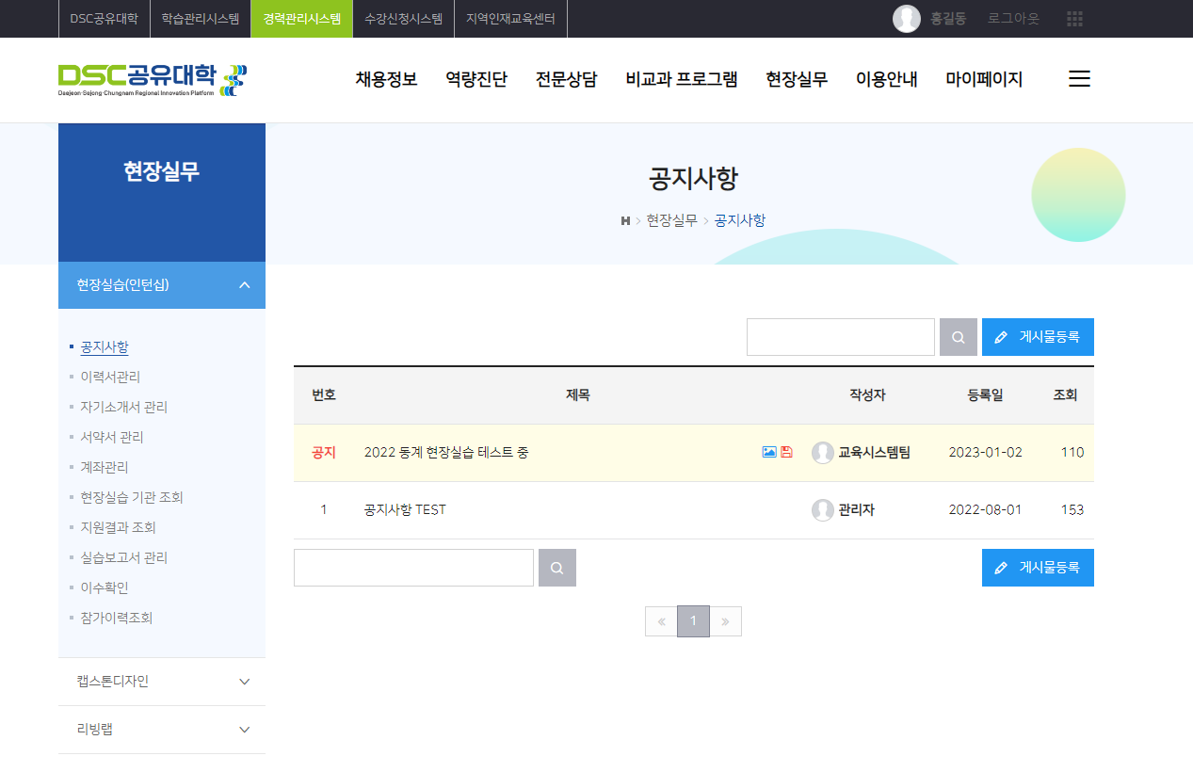
현장실습 > 공지사항
현장실습관련 공지사항을 확인 할 수 있는 페이지 입니다.

Slide 4
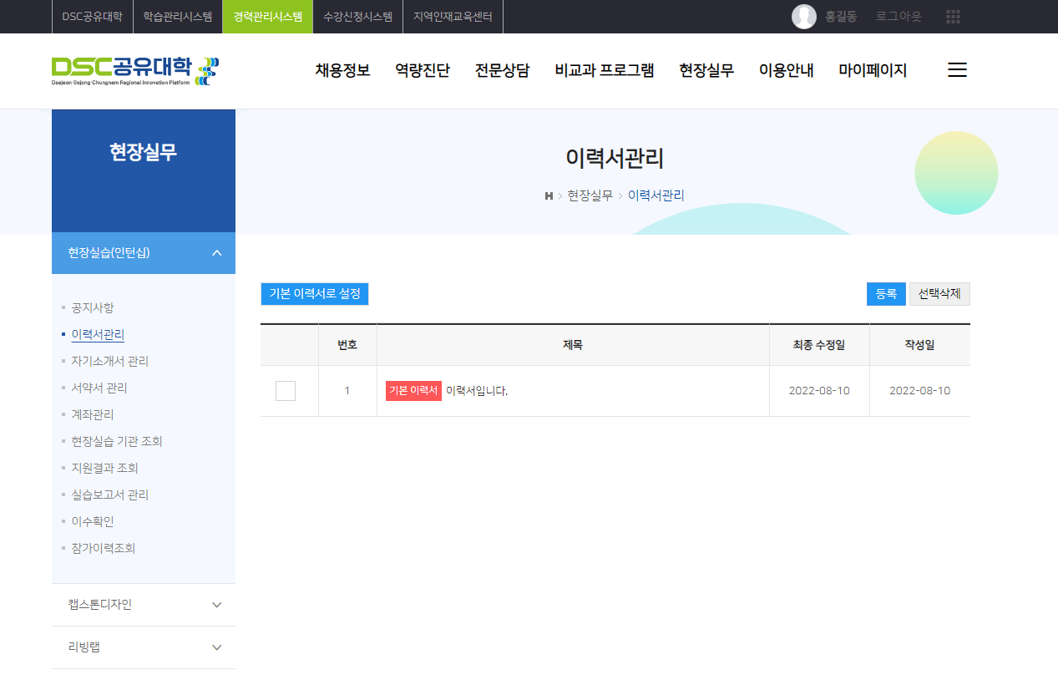
현장실습 > 이력서관리
3
2
1
① 이력서를 등록 및 관리 할 수 있는 페이지 입니다.
② 등록 버튼을 클릭하여 새로운 이력서를 등록 할 수 있습니다. 선택삭제 버튼을 통해 작성한 이력서를 삭제할 수 있습니다.
③ 기본이력서로 설정 버튼을 통해 선택한 이력서를 기본 이력서로 설정 할 수 있습니다.

Slide 5
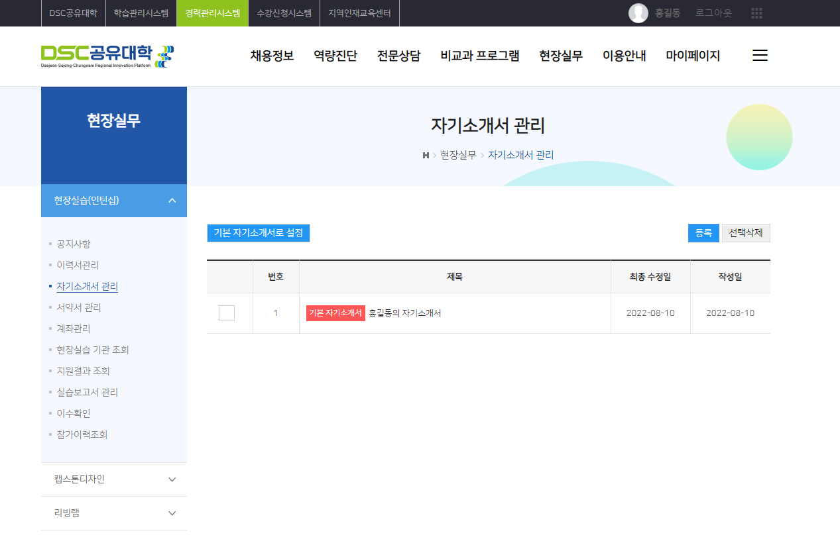
현장실습 > 자기소개서 관리
3
2
1
① 자기소개서를 등록 및 관리 할 수 있는 페이지 입니다.
② 등록 버튼을 클릭하여 새로운 자기소개서를 등록 할 수 있습니다. 선택삭제 버튼을 통해 작성한 이력서를 삭제할 수 있습니다.
③ 기본자기소개서로 설정 버튼을 통해 선택한 자기소개서를 기본 자기소개서로 설정 할 수 있습니다.

Slide 6
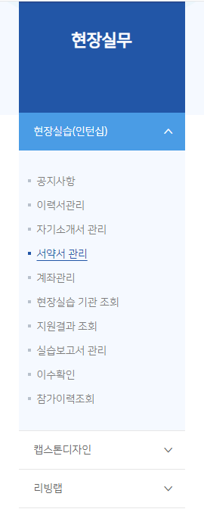
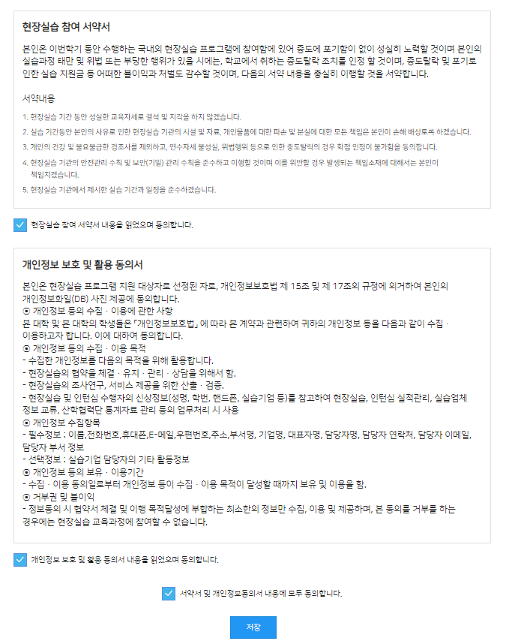
현장실습 > 서약서 관리
1
2
① 서약서를 작성 가능합니다.
②서약서 내용을 확인 후 “□ 현장실습 참여 서약서 내용을 읽었으며 동의합니다.” 에 클릭하여 동의 처리하고 저장 버튼을 클릭하면 현장실습 프로그램 참여에 대한 서약서 동의가 완료 됩니다.

Slide 7
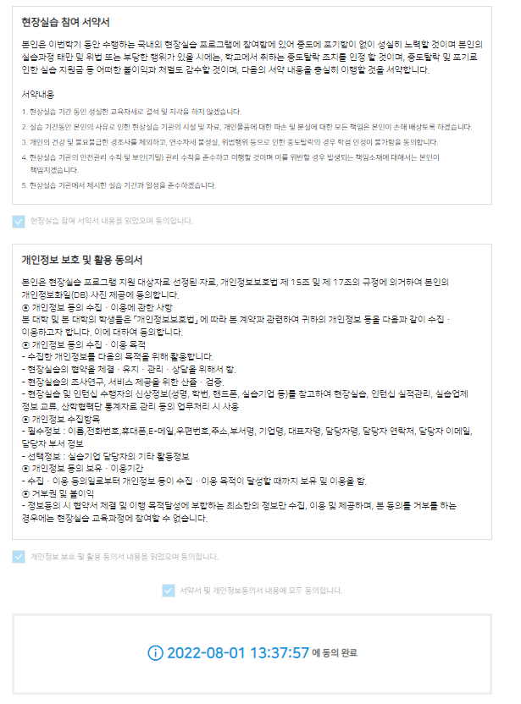
현장실습 > 서약서 관리
1
2
① 서약서를 작성 후에도 서약서 내용을 확인 할 수 있습니다.
② 서약서 작성 후에는 동의일시와 동의가 완료되었다는 메시지를 확인 할 수 있습니다.

Slide 8
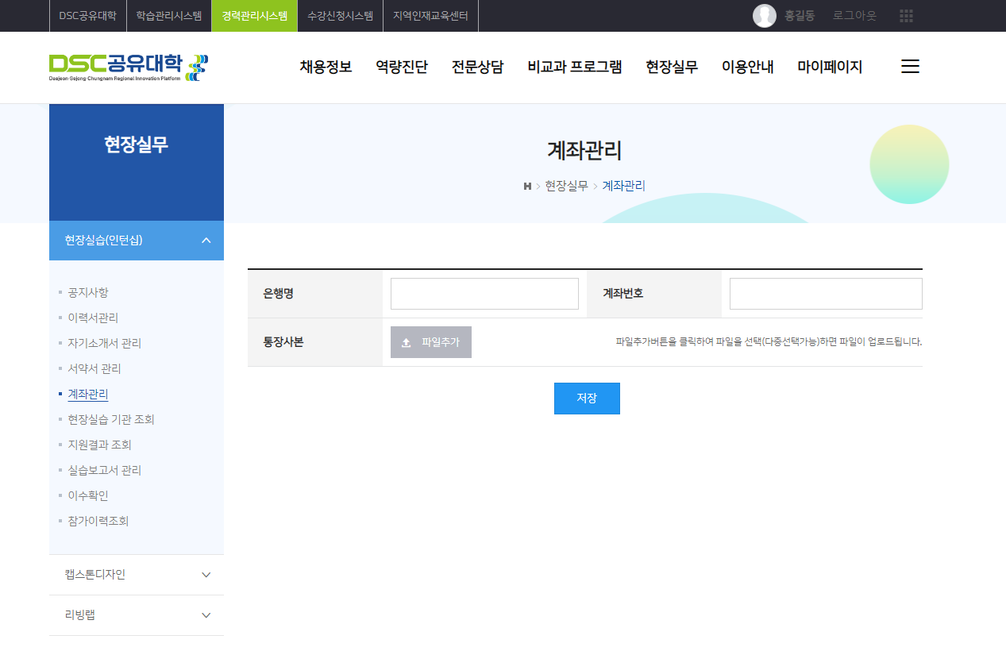
현장실습 >계좌관리
- 현장실습비를 지급하는 계좌를 등록하는 페이지 입니다.
- 은행명과 계좌번호를 입력한 후 [저장] 버튼을 클릭하면 계좌 정보가 저장됩니다.

Slide 9
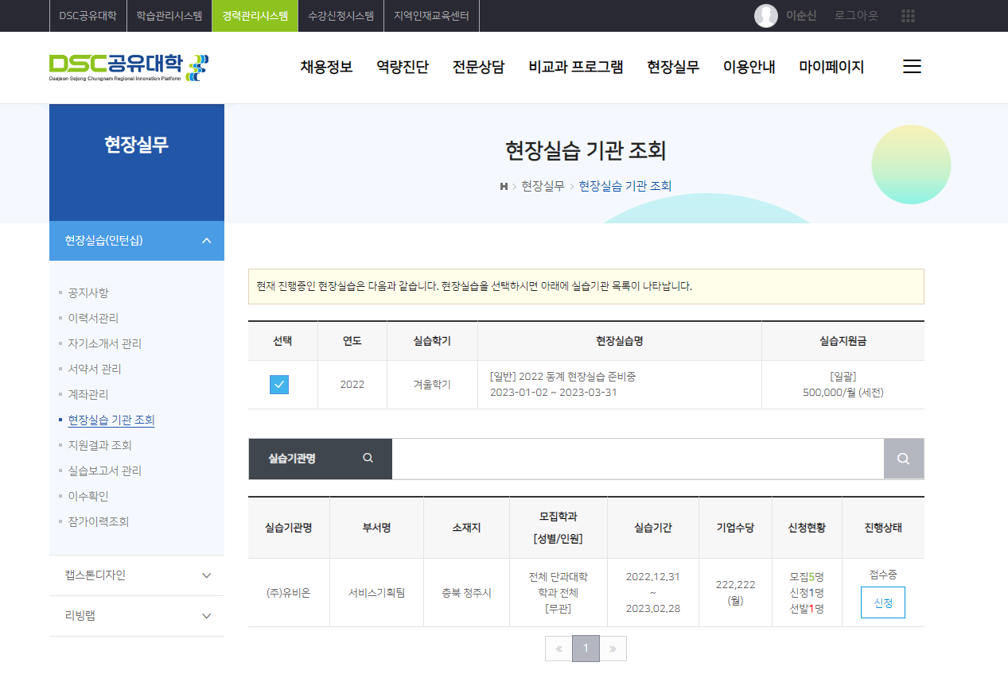
현장실습 >현장실습 기관조회
2
1
3
4
① 현장실습기관을 조회할 수 있는 페이지 입니다.
② 상단에 있는 현재 진행중인 현장실습 프로그램을 선택하면 해당 현장실습 프로그램에 참여하고 있는 실습기관 리스트를 확인 가능합니다.
③ 실습기관을 검색 가능합니다.
④ [신청]버튼을 클릭 후 신청서 작성하여 실습을 신청이 가능합니다.

Slide 10
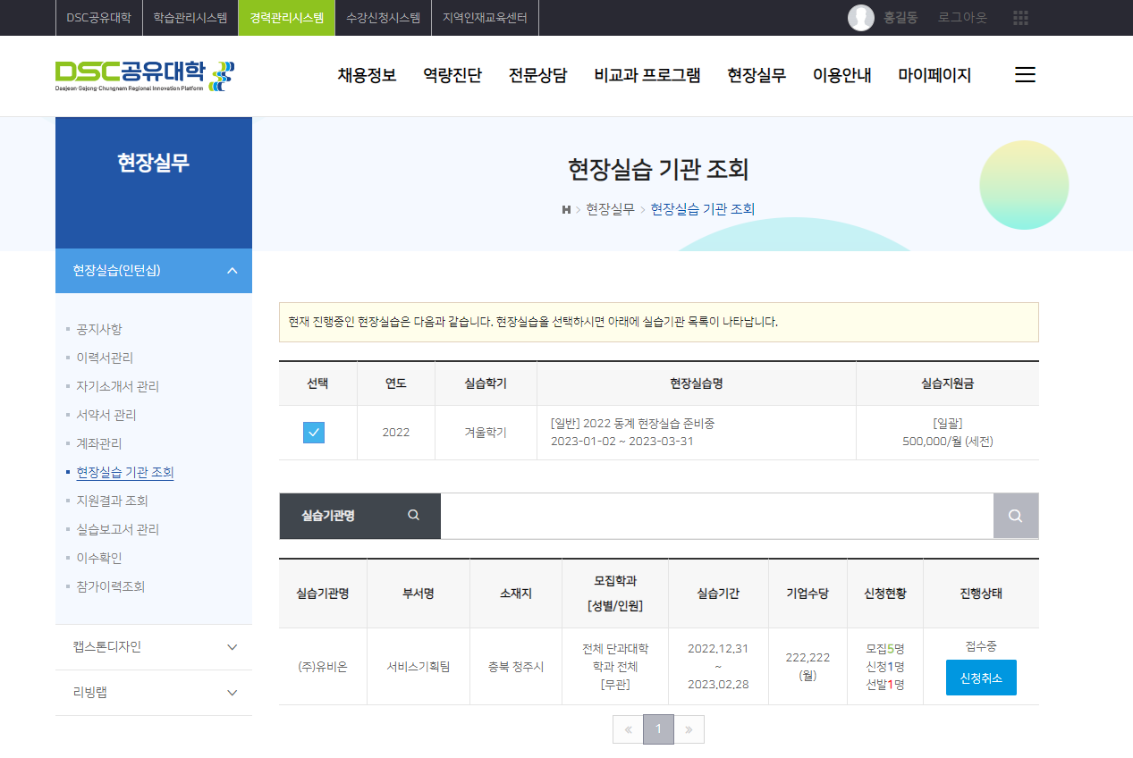
현장실습 > 현장실습 기관 조회
신청이 완료 되면 진행상태가 변경되고, 신청 취소를 할 수가 있습니다 .

Slide 11
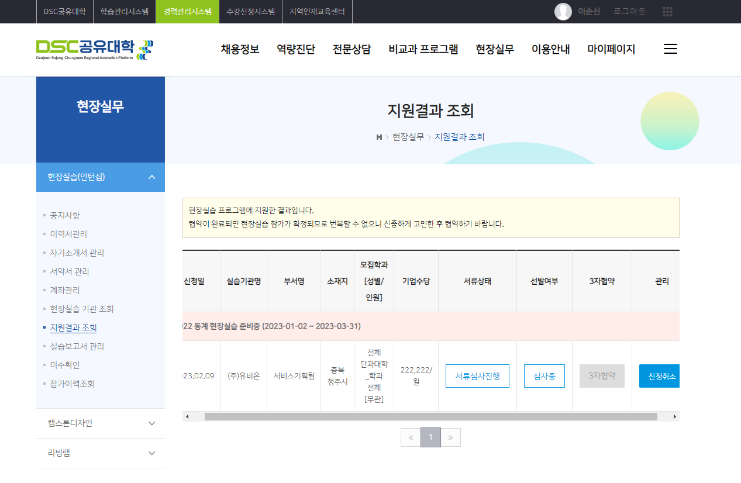
현장실습 > 지원결과 조회
2
3
4
① 지원결과 조회 메뉴로 참여 신청한 결과를 조회할 수 있습니다.
② 실습기관에 제출한 이력서와 자기소개서의 검토 결과(서류심사진행, 서류보완, 서류통과, 서류탈락, 서류취소, 중도포기)
③ 실습기관의 선발 상태(심사중, 선발, 탈락)
④ 3자 협약이란 현장실습에 선발되었을 때 실습기관, 학생, 학교 사이에 이루어지는 협약을 말합니다.
실습기관에 선발되었으면 3자협약을 클릭하여 협약을 완료하여야만 실제로 현장실습에 참여 가능합니다.

Slide 12
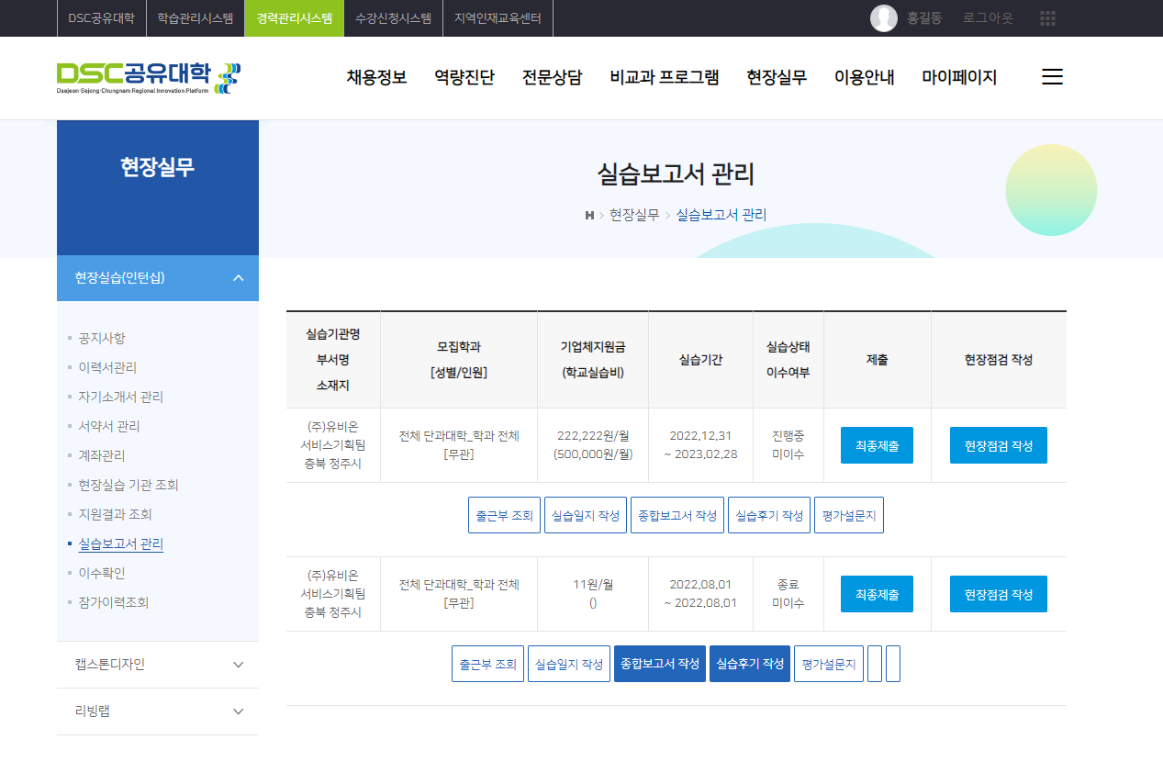
현장실습 > 실습보고서 관리
7
8
2
3
4
5
6
① 현장실습과 관련된 각종 보고서를 관리할 수 있습니다.
② 현장실습 기간 동안 출근부 조회
③ 실습일지 작성
④ 현장실습의 전반적인 내용을 바탕으로 종합보고서를 작성
⑤ 실습후기를 작성
⑥ 평가 설문에 응답
⑦ 모든 보고서 작성이 완료되면 클릭하여 보고서를 한꺼번에 제출합니다. 최종제출을 완료한 후에는 보고서를 수정할 수 없습니다. 최종제출 누락 시 승인 되지 않습니다.
⑧ 현장점검을 작성

Slide 13
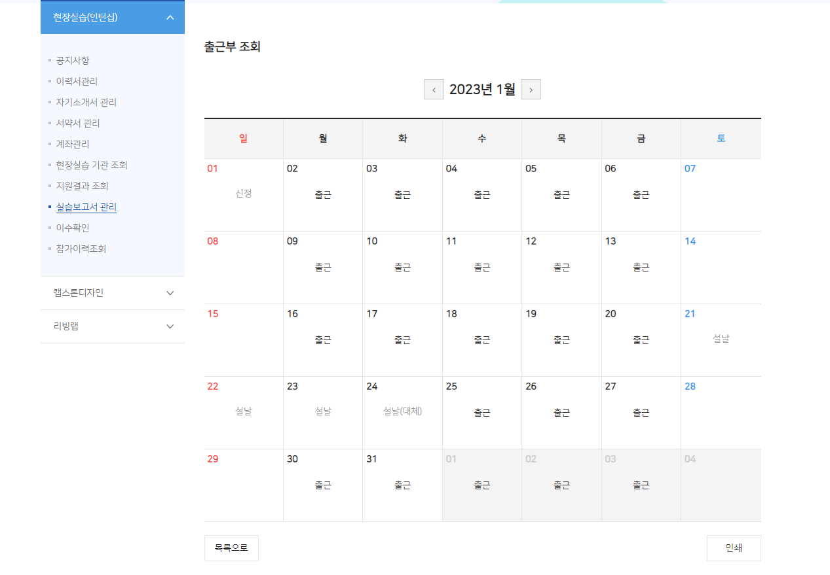
현장실습 >실습보고서관리 > 출근부 조회
- 출근/결근여부 표시되므로 확인 후 사실과 다를 경우 실습기관에 확인해야 합니다.

Slide 14
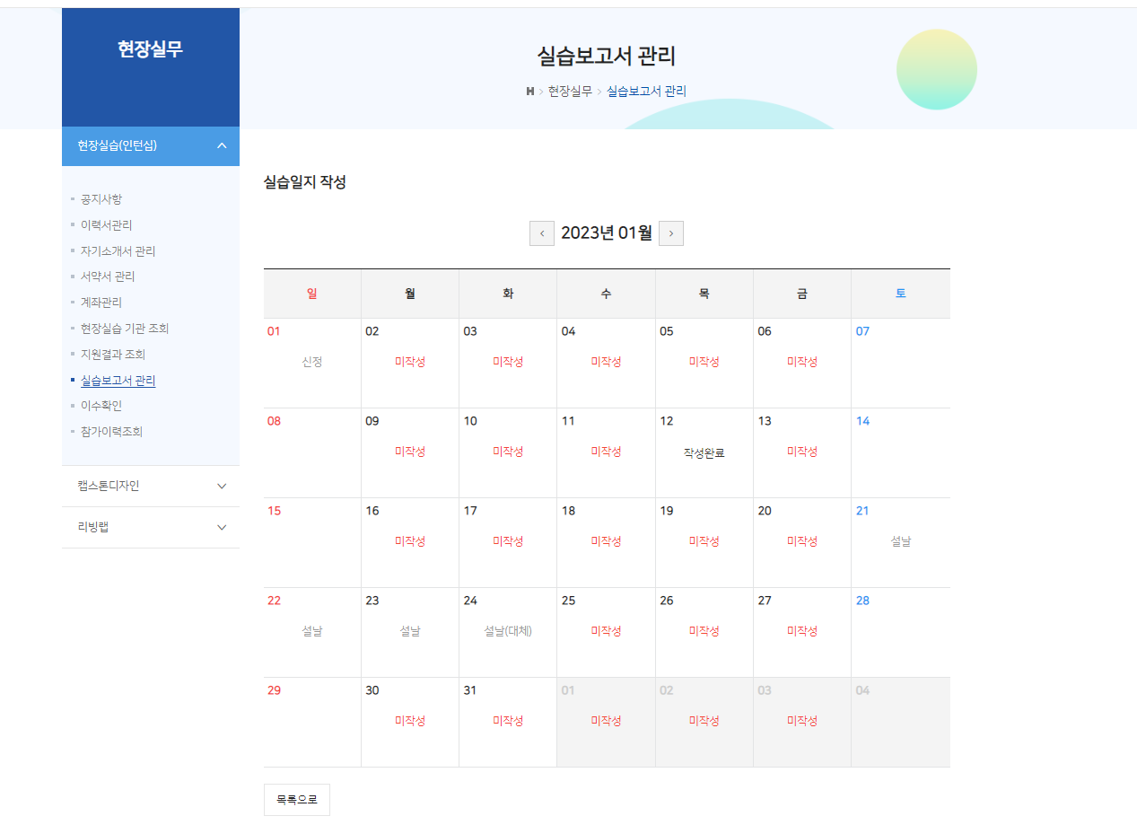
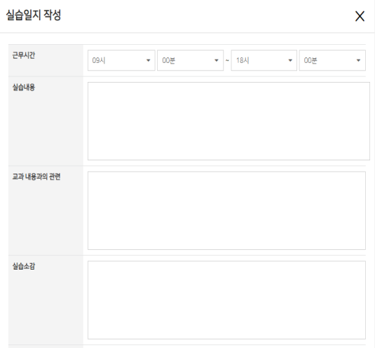
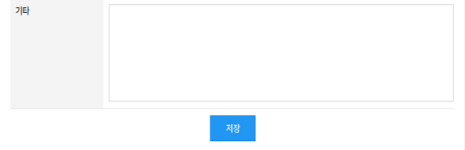
현장실습>실습보고서관리 > 실습일지 작성
- 실습일지 작성 여부가 작성완료, 혹은 미작성으로 확인가능합니다.
① 작성완료 : 해당 날짜의 실습일지가 이미 작성 완료된 경우. 작성완료 클릭하면 해당 내용을 조회/수정도 가능합니다.
② 미작성 : 해당 날짜의 실습일지가 아직 작성되지 않은 경우. 클릭하면 해당 날짜의 실습일지를 작성할 수 있는 창이 열림.
본 날짜에서 3일이 경과하면 더 이상 작성할 수 없습니다.

Slide 15
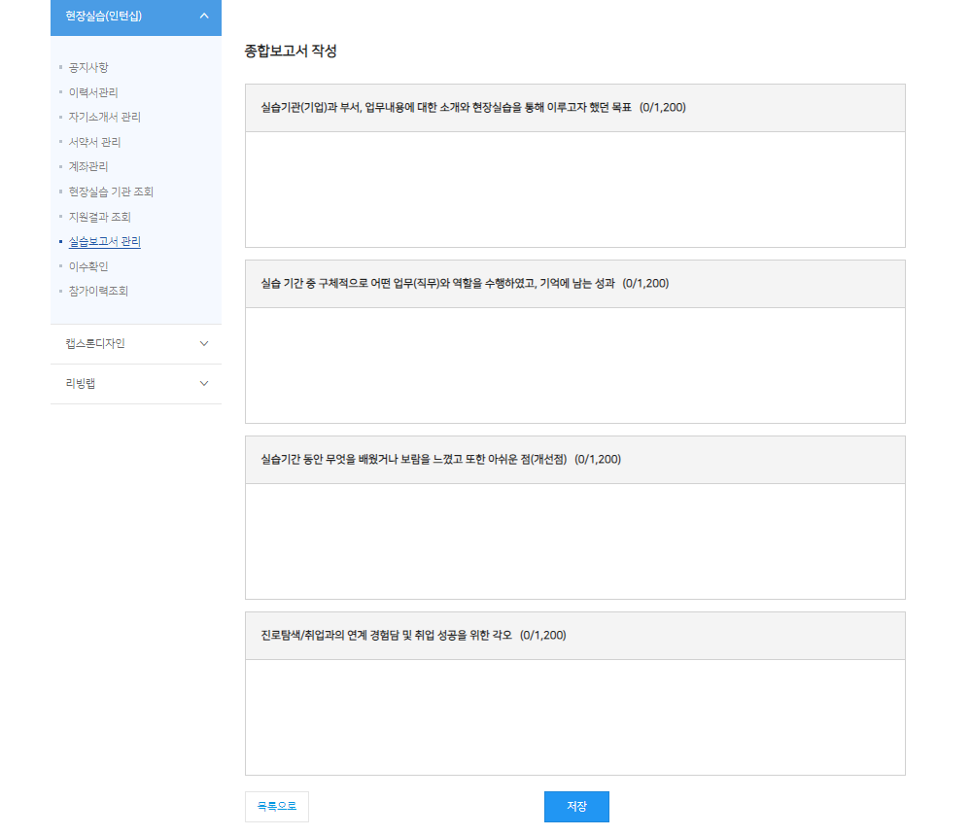
현장실습>실습보고서관리 > 종합보고서 작성
- 종합보고서 작성 화면입니다.

Slide 16
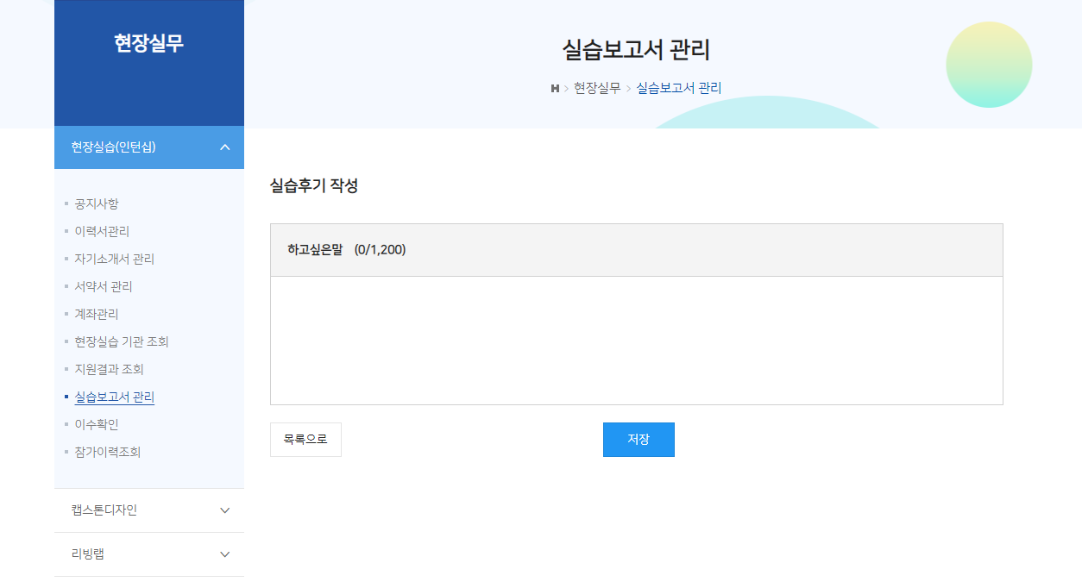
현장실습>실습보고서관리 > 실습후기 작성
- 실습후기 작성 화면입니다.

Slide 17
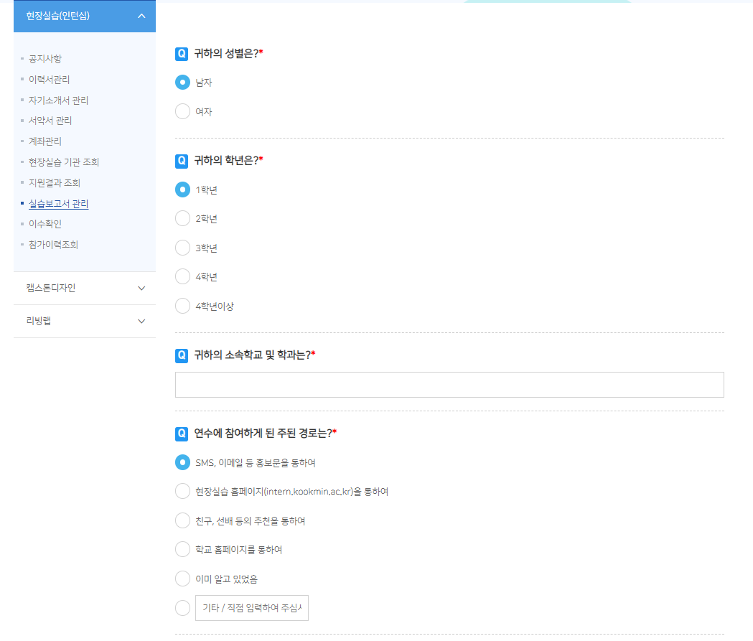
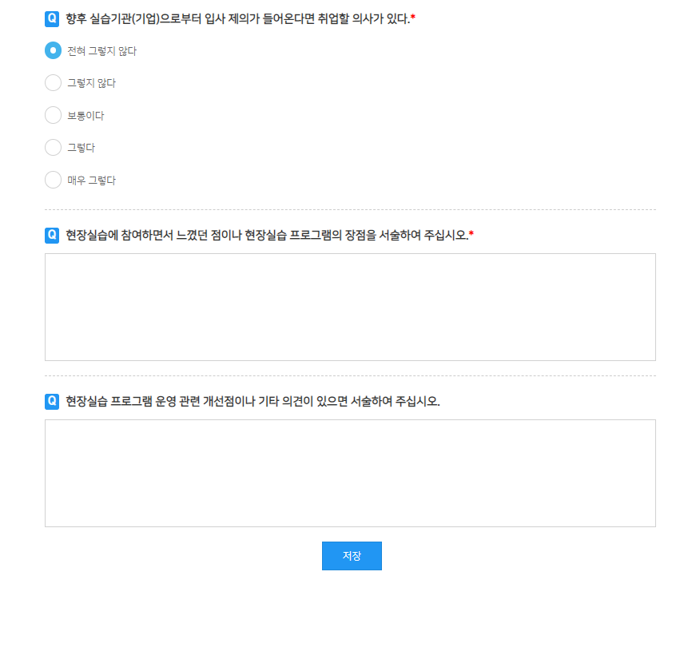
현장실습>실습보고서관리 > 평가설문지
- 평가 설문지 화면입니다.
- 문항별로 응답을 체크하고 [저장] 버튼을 클릭합니다.
(문항은 예시의 내용과 다를 수 있습니다. )

Slide 18
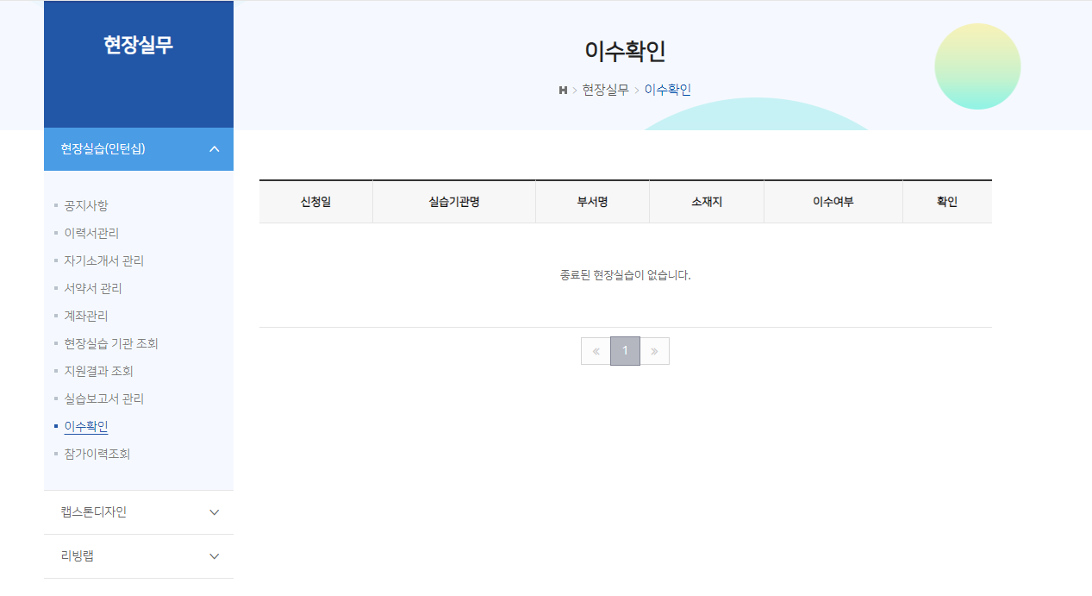
현장실습
현장실습이 종료되고 최종 이수여부 확인이 가능한 페이지입니다.

Slide 19
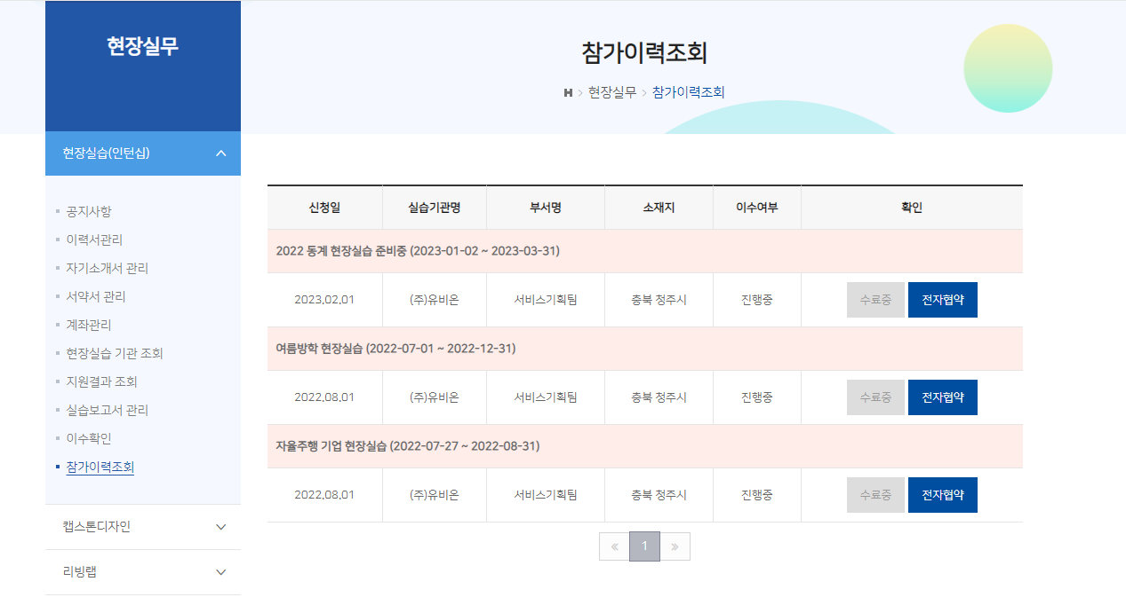
현장실습
① 현장실습이 종료되고 최종 이수&탈락 결과 확인이 가능한 페이지입니다.
② [수료증] 클릭 시 수료증이 확인 되며 화면 출력이 가능합니다. * 탈락인 경우 수료증이 확인 되지 않습니다.
③ [전자협약] 클릭 시 협약 내용 확인/인쇄 가능합니다.

